Slide 1
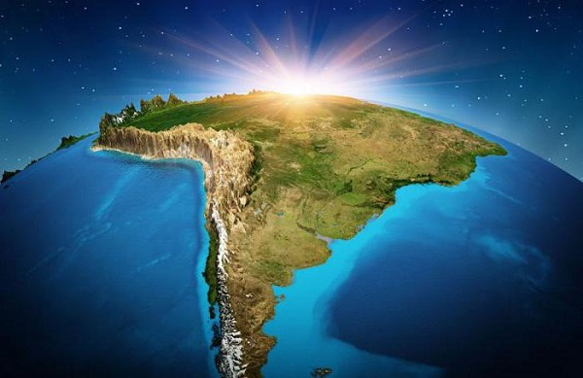
ЮЖНАЯ АМЕРИКА
Суходолова А.В.

Slide 3
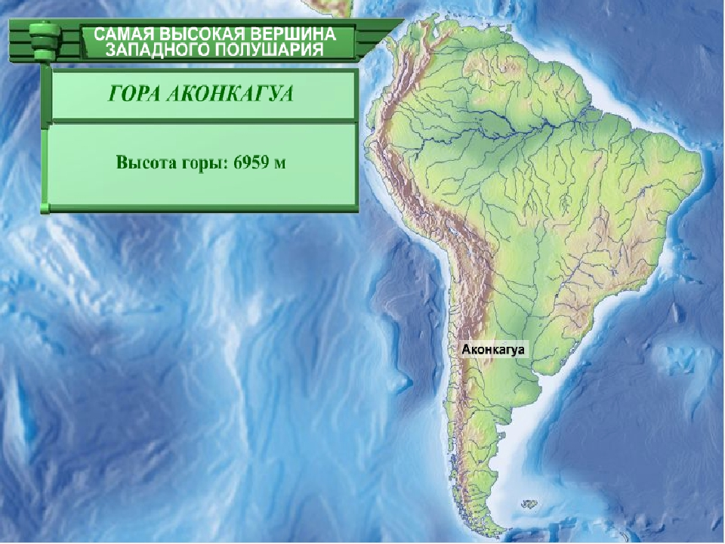

Slide 10
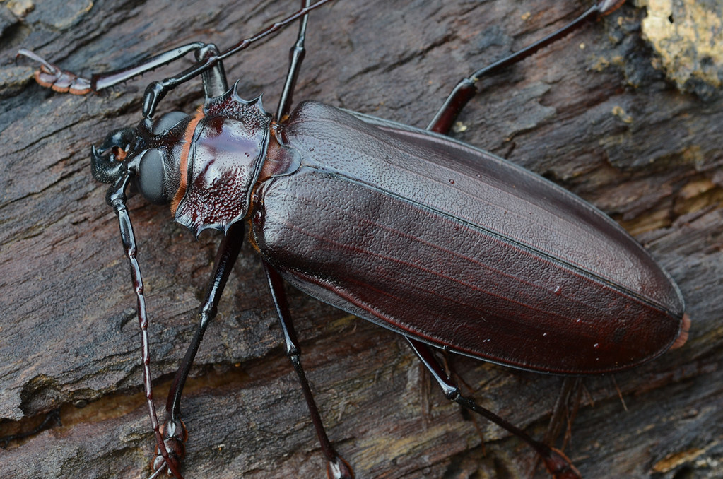
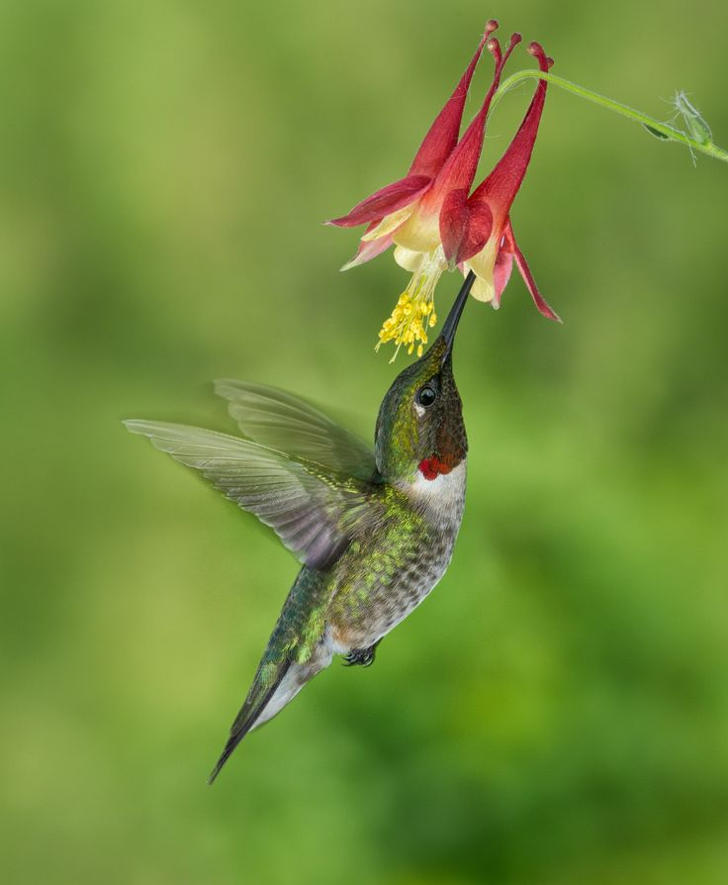

Slide 11
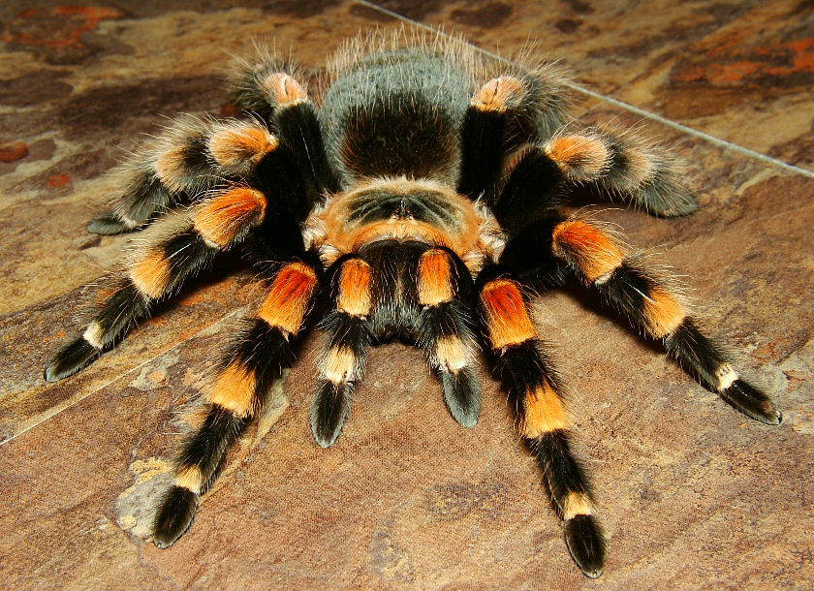

Slide 13
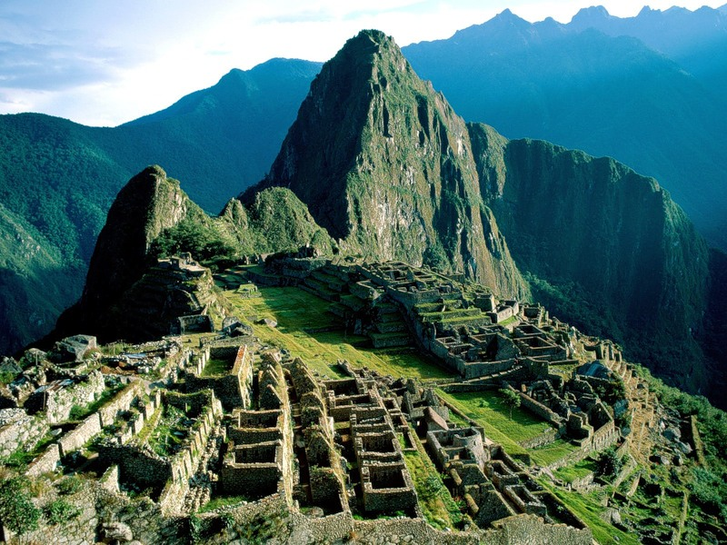
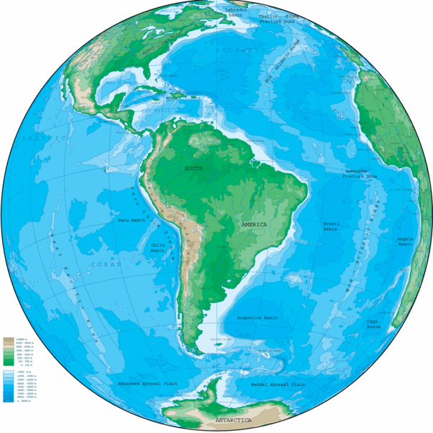
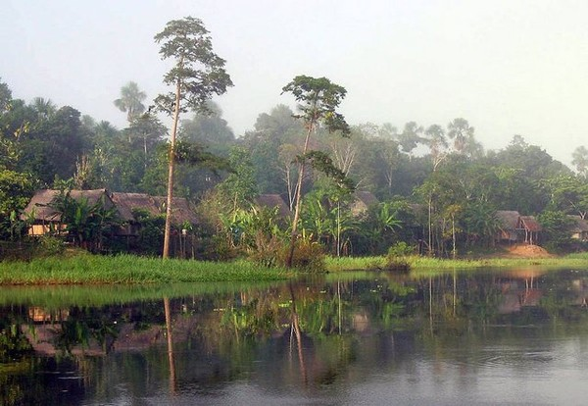
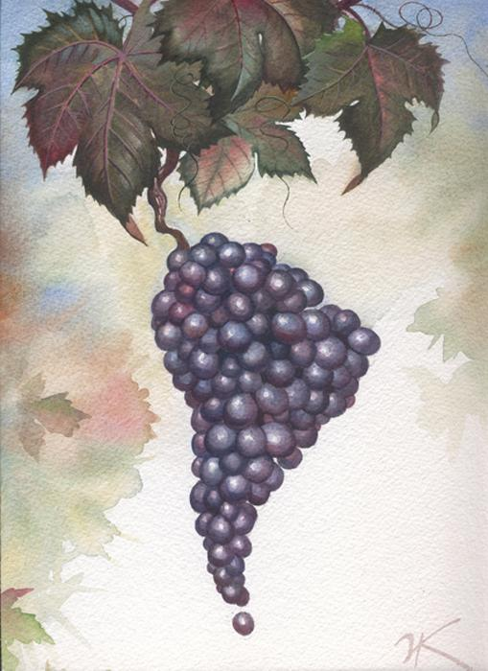
Географическое положение и история исследования Южной Америки

Slide 14
Плывем к неведомому берегу,
Хотим увидеть целый свет.
Какое небо над Америкой?
Когда наступит там рассвет?
Как это здорово и правильно
Что среди множества наук
Мы изучаем географию,
чтоб стал понятен мир вокруг.

Slide 15
Цели урока:
Рассмотреть по плану географическое положение материка;
Изучить, как происходило его открытие и исследование;
Сравнить географическое положение Южной Америки с одним из изученных материков;
Выявить, как влияет Г.П. на природу материка.

Slide 16
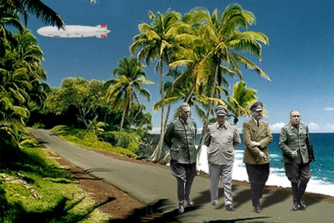
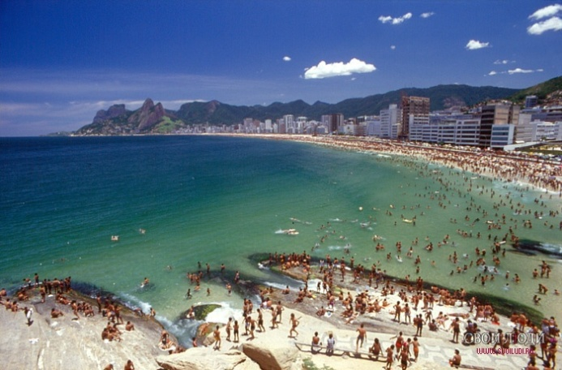
Открытие и исследование материка

Slide 19
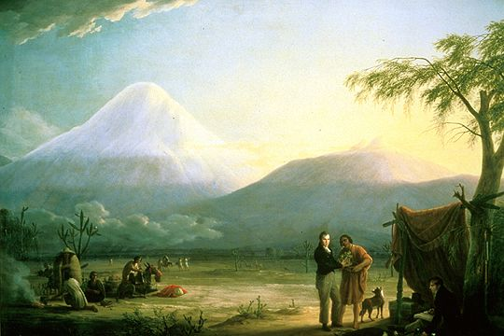
Александр Гумбольдт, 1799–1804 годы путешествий
Собрал и обобщил совместно с франц. Ботаником Эме Бонпланом большой географический материал об особенностях природы Южно-Американского континента.
Обосновал идею высотной поясности на примере Анд, описал природу холодного течения у западных берегов, геологическое строение отдельных территорий.

Slide 21
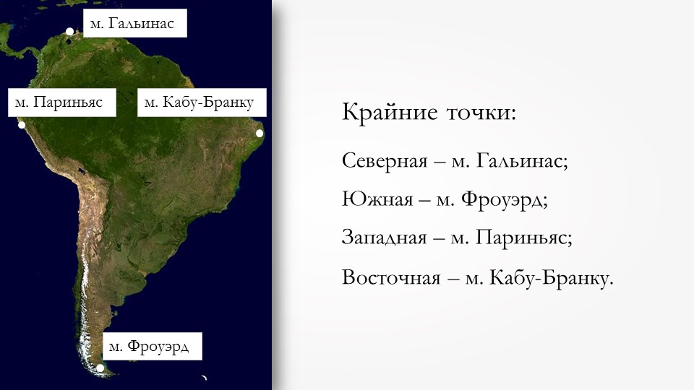

Slide 22
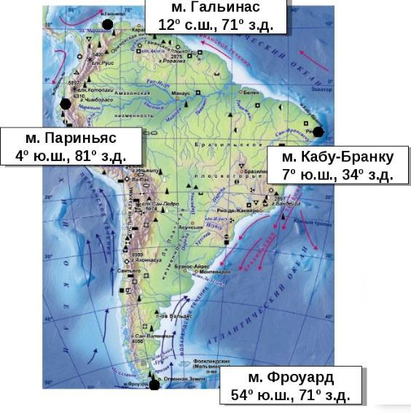

Slide 24
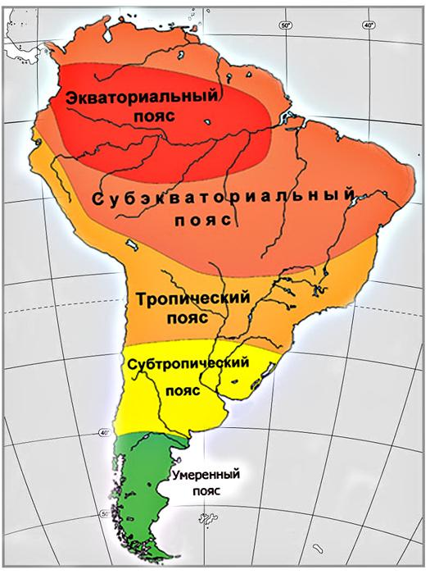

Slide 26
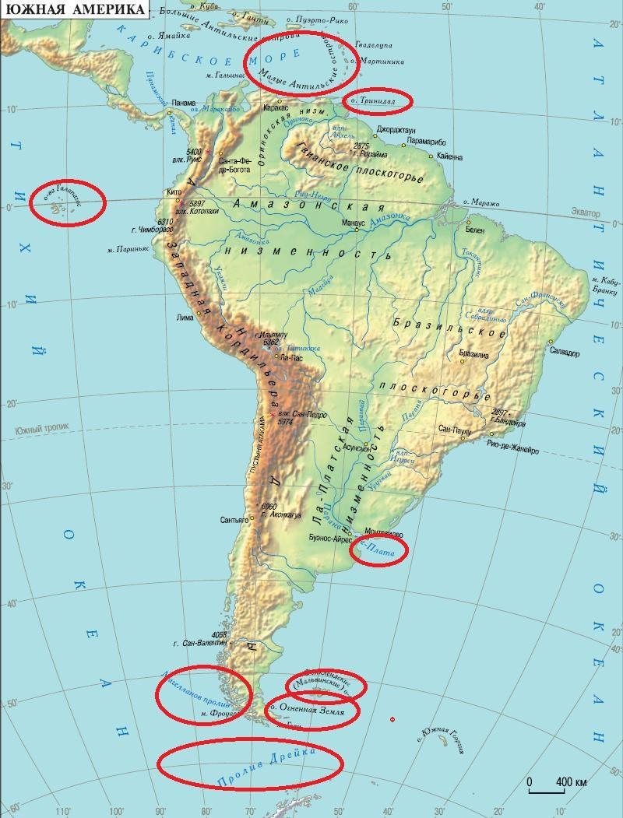

Slide 27
ЗАДАНИЕ: сравните ГП Южной Америки и Африки, сделайте вывод
План сравнения | ГП Южной Америки | ГП Африки | Вывод о сходствах и различиях ГП
1. Отношение к экватору
2. Отношение к начальному меридиану
3. Отношение к другим материкам
4. Отношение к океанам

Slide 30
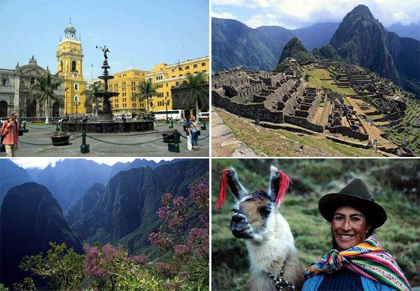
Домашнее задание
География: используя материал учебника и дополнительные источники информации, составьте хронологическую таблицу «Исследование Южной Америки» * & 33 стр. 142 -147
* работа в контурной карте стр. 6 (задания)

